Slide 1


雾
智雾科技
全球领先的喷雾技术解决方案供应商
Notes:
大家好，我们的项目是：智雾科技——全球领先的喷雾技术解决方案供应商。

Slide 2
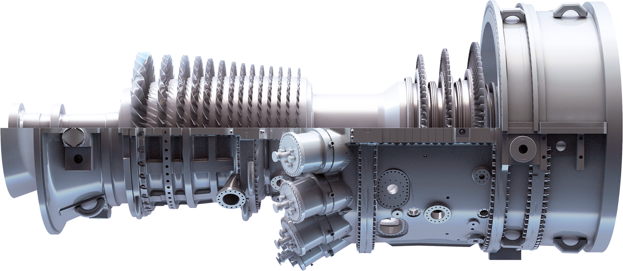
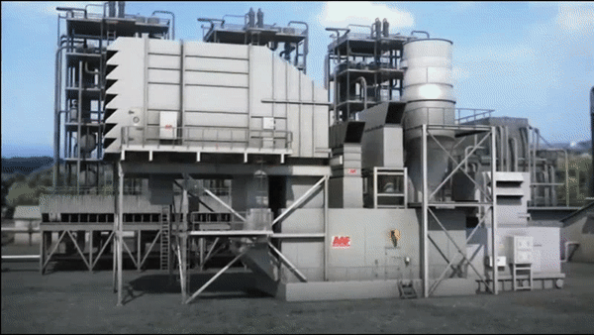
雾化喷嘴——燃气轮机改型升级的重要技术关口
冷端部件
热端部件
强雾化：轻量化改造实现燃机扩容增效
在热带海域可使舰船平均提速15%以上
进气道
压气机
燃烧室
涡轮
进气冷却
(冷却水喷嘴)
强雾化系统：将冷却水通过喷嘴雾化，喷入压气机，降温增湿
使燃机输出功率提高20%，发电效率提升5%
雾化喷嘴在燃气轮机冷端发挥重要作用，是燃气轮机扩容增效的关键瓶颈
Notes:
强雾化技术作为燃气轮机改型升级的核心技术之一，可大幅增加燃机出力，提高发电效率，对我国主力战舰的强化具有重大意义。而雾化喷嘴则是强雾化技术的重中之重，是燃气轮机扩容增效的关键瓶颈。

Slide 3
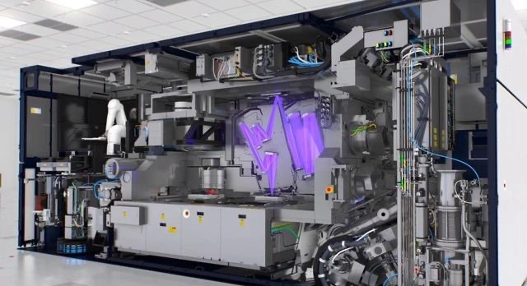
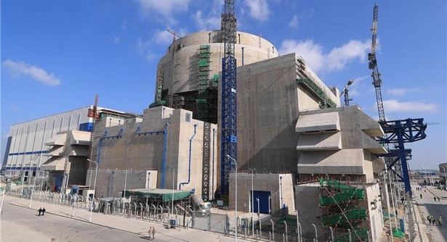
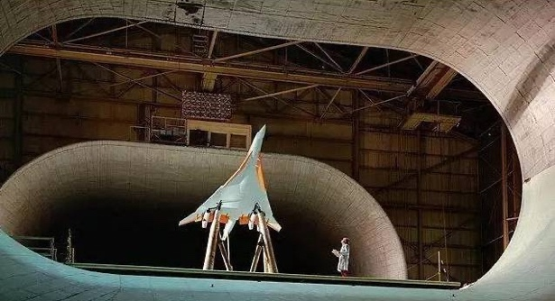
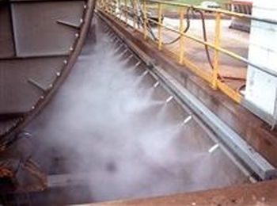
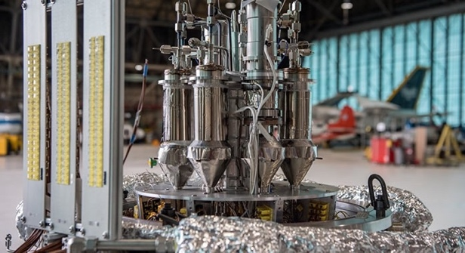
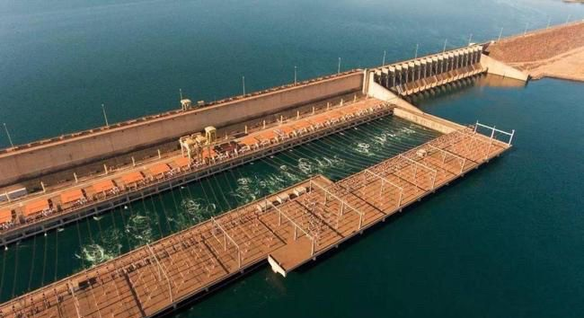
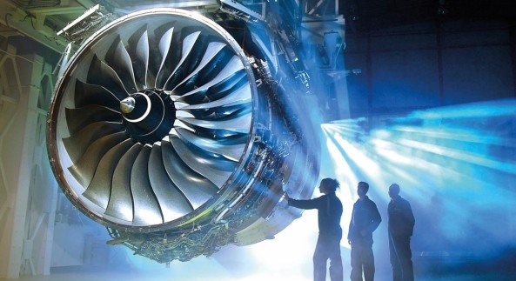
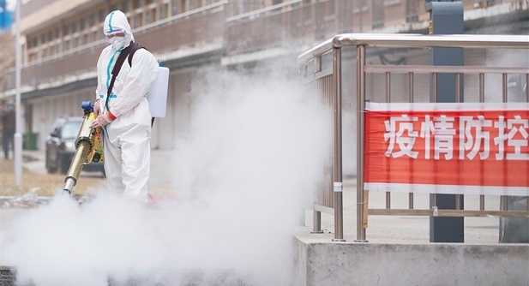
雾化喷嘴——在高端装备和民用领域市场规模超千亿
“世界科技前沿”
“经济主战场”
“国家重大需求”
“人民生命健康”
微电子 (光刻机集成电路)
航天 (微型核反应堆冷却)
核电 (非能动安全保障系统)
水利 (农业灌溉及土壤修复)
军工 (大型战略结冰风洞)
航空 (第五代变循环航发)
工业 (煤矿矿井高效除尘)
医疗 (防疫消杀清洁工作)
高端装备关键技术：大国重器
民用领域应用广泛：国计民生
Notes:
除燃气轮机外，无论是航天动力、战略风洞等大国重器，还是节水灌溉、矿井除尘等民用领，雾化喷嘴都发挥关键作用。

Slide 4
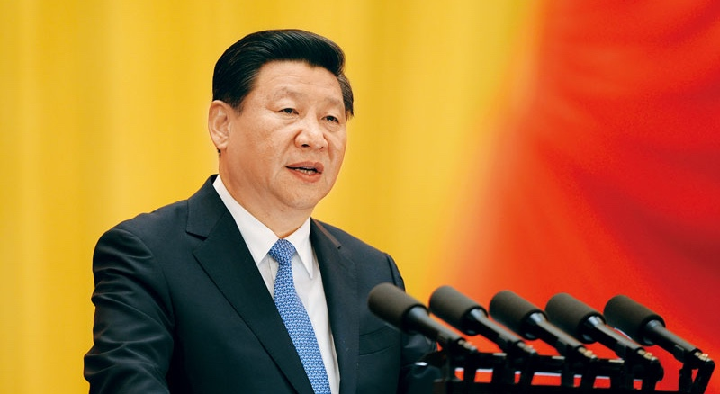
行业需求——亟需解决跨行业、跨领域的关键共性技术问题
35%
20%
15%
“要建立共性技术平台，解决跨行业、跨领域的关键共性技术问题。要发挥企业家精神和工匠精神，培育一批“专精特新”中小企业”
——习近平总书记
“突破燃气轮机多级轴流压气机气动及冷却设计，先进喷嘴设计” ——《依托能源工程推进燃气轮机创新发展的若干意见》文件
美国spray公司
全球高端喷嘴
设备行业巨头
英国Delavan公司
成立于1935年
雾化行业驰名品牌
日本池内公司
工业雾化领域
新兴崛起力量
欧美日等掌握全球70%以上中高端喷嘴市场份额
Notes:
同时，先进喷嘴技术被国外封锁，燃气轮机等国家重大科技专项遭遇技术瓶颈。

Slide 5
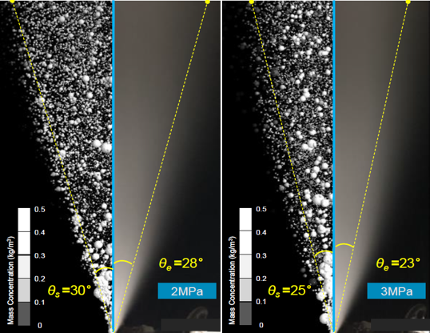
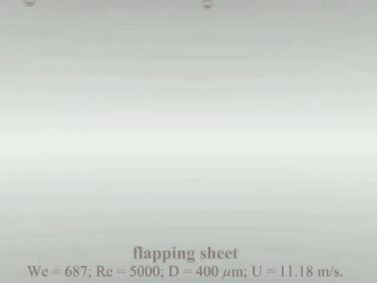
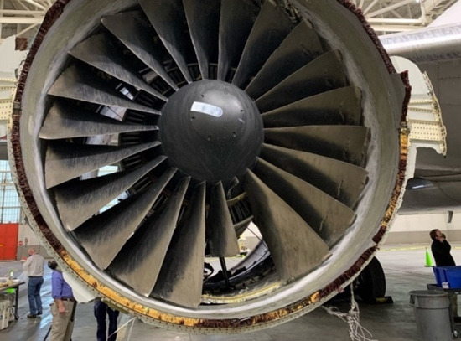
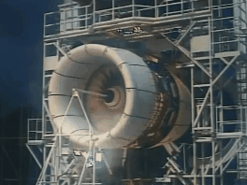
技术痛点——微细、均匀程度严重不足、对燃气轮机安全性造成严重影响
雾化液滴粒径过大
雾化粒径大于40微米
液滴群尺寸集中性差
喷雾锥包含过量大液滴
损害叶片引发爆炸
大液滴撞击使叶片断裂
破损叶片击穿燃机本体
低劣雾化导致燃机爆炸
喷嘴性能低劣，影响燃气轮机安全性，诱发重大安全事故！
微细程度差，喷雾中心锥及边缘形成过量大液滴
叶片受大液滴侵害，断裂容限大幅降低，诱发爆炸
Notes:
然而现实总是残酷的，目前，雾化喷嘴存在粒径过大、均匀度不足等诸多问题，大液滴会打击高速旋转的叶片，造成叶片断裂，严重时甚至会导致燃机爆炸。

Slide 6
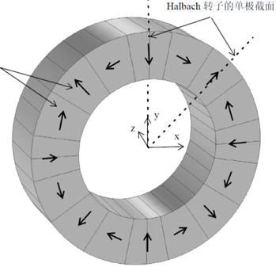
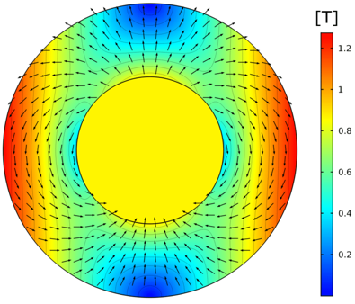
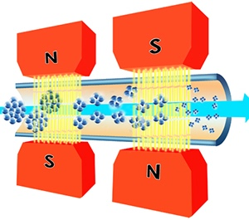
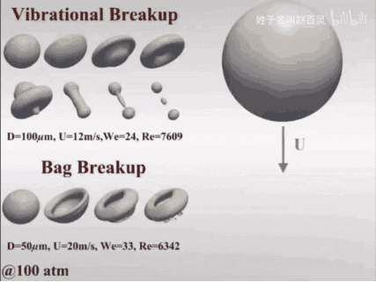
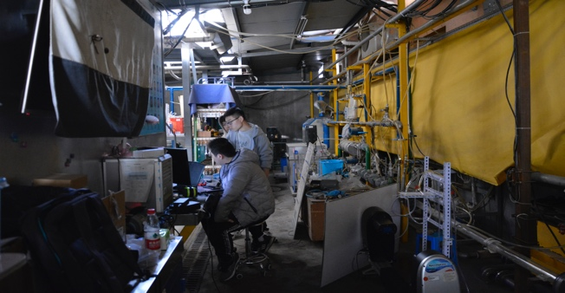
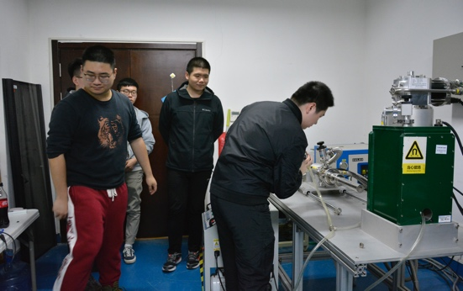
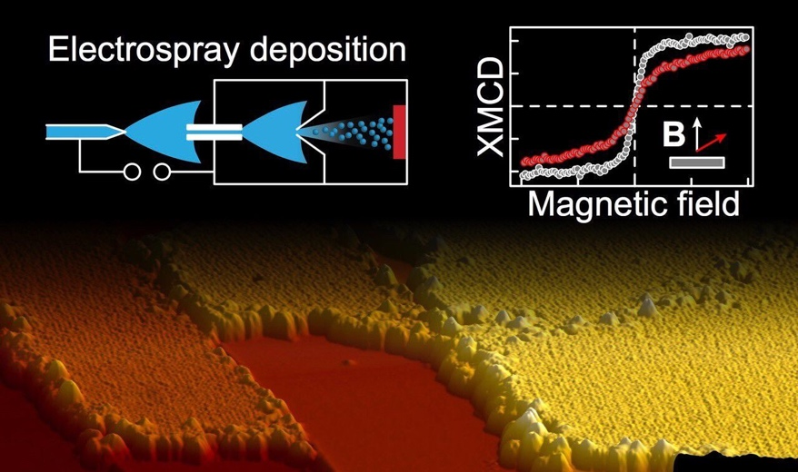
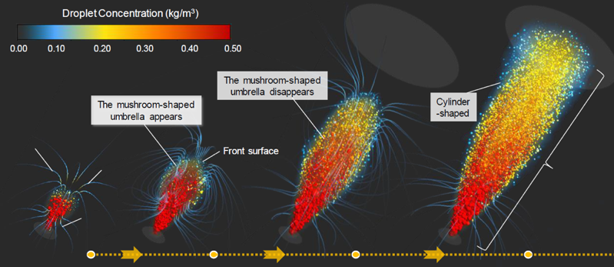
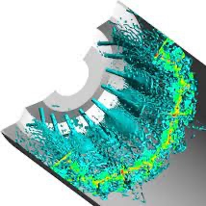
核心技术——全球首创气-磁结合的颠覆性雾化技术
基于磁化实现喷雾工质磁致改性
有效降低雾化粒径（全球首创）
创建双气相辅助的高效雾化方式
科学组织气液掺混（国际领先）
磁场作用下，水分子缔合体中氢键质子传递产生环电流，产生分子磁矩并规范排列，分子电流切割磁感线加强氢键生成，增大水分子团簇
利用磁化作用显著降低水体试样的表面张力系数和动力粘度，对两相掺混过程中气泡的形成和气相剪切过程中液膜的破碎产生促进作用
结合气动、气泡雾化，以强气旋气流剪切环状流机理，实现液相体系高效破碎。液滴内气泡膨胀促进表面波产生传导，强化失稳
气液压力匹配，在液相体系掺混气相在超强相间作用下实现脉冲环状流的间歇爆炸。气动剪切环状流实现高效一次雾化，有效降低SMD
Notes:
在无数的实验数据和结构设计中，我们逐渐总结出了气磁结合的颠覆性雾化技术，使我们的产品达到了国际领先水平。我们基于磁化实现喷雾工质的磁致改性，有效降低雾化能耗；同时科学组织气液掺混，创建双气相辅助的高效雾化方式。

Slide 7
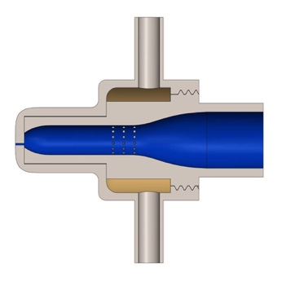
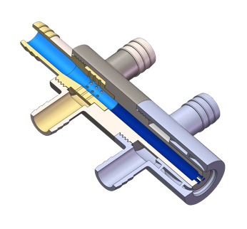
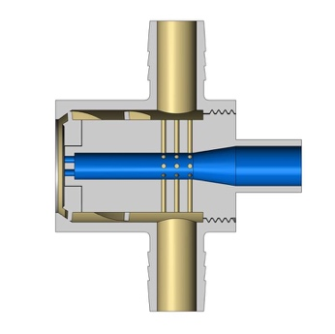
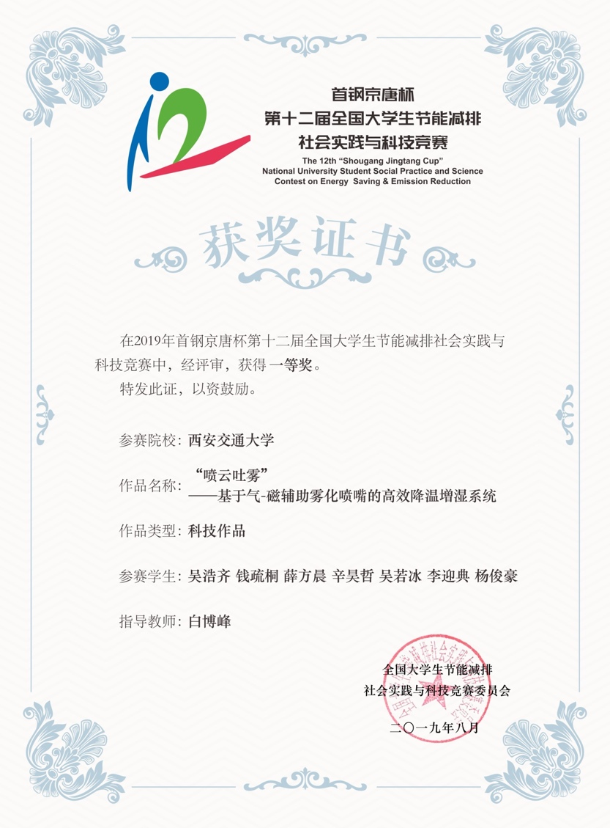
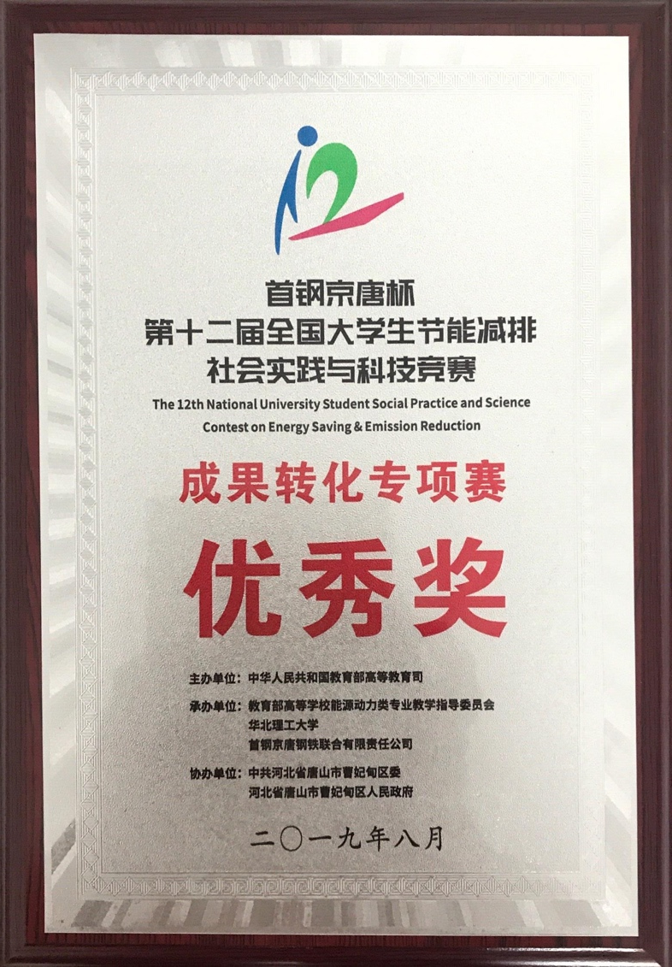
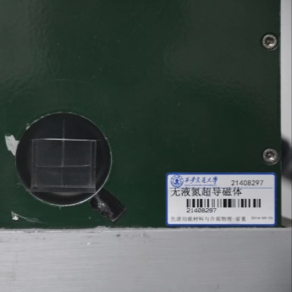
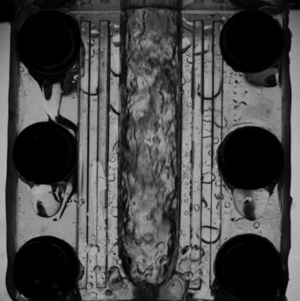
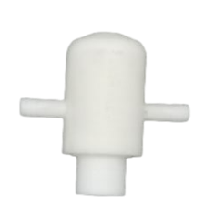
初代产品——气-磁组合雾化喷嘴探索性设计
喷嘴设计产品迭代
第一代产品（2019年8月）
全国大学生节能减排社会实践与科技竞赛 全国一等奖
全国大学生节能减排社会实践与科技竞赛 成果转化优秀奖
纯气泡雾化喷嘴
分路进气式气磁喷嘴
一体进气式气磁喷嘴
气磁喷嘴机理探索
2019年7月申请3项发明专利，3项实用新型专利
流体磁致改性验证
流型可视化机理实验
一体式喷嘴最优结构
Notes:
我们的初代产品也在2019年获得了全国大学生节能减排社会实践与科技竞赛的一等奖，并获得了当年的成果转化优秀奖。

Slide 8
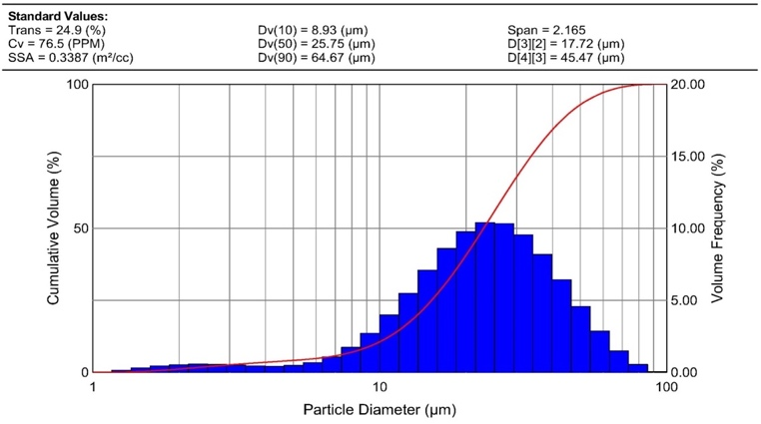
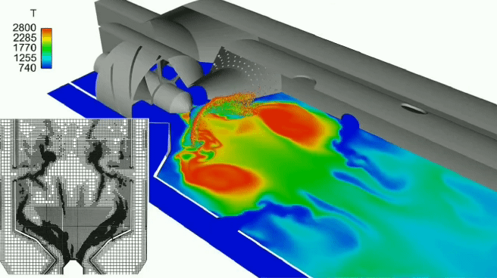
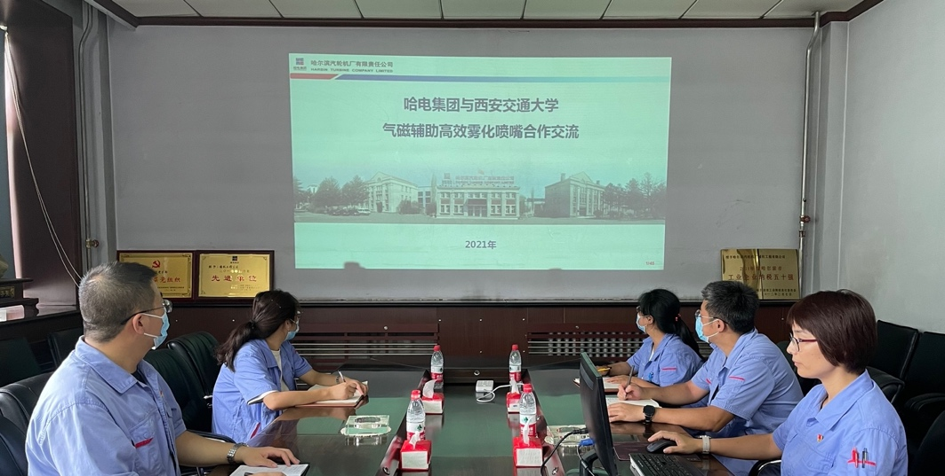


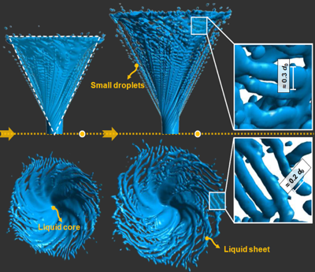

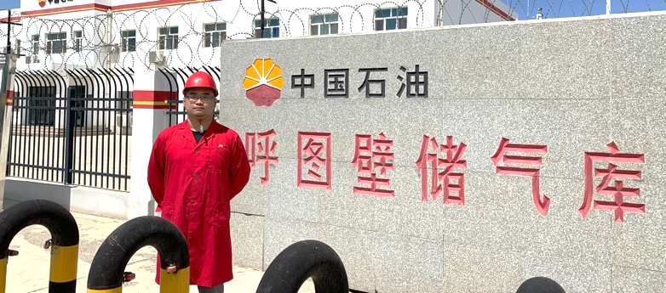


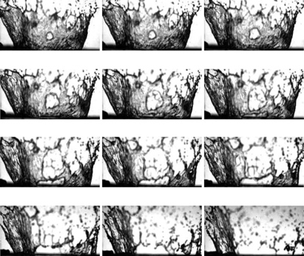






持续研究——深入一线了解市场需求
气相表压0.08MPa
耗气量16Nm³/h
17.72μm高效雾化
低能耗高效能先进喷嘴设计
进气流道内部模拟效果验证
燃气轮机喷雾系统整体方案
高效、低耗、微细
应用广泛、市场广阔
Notes:
获奖不是项目的终止，而是一个新的起点。在后续的两年内，我们深入哈尔滨电气集团、新疆呼图壁等一线进行实地考察。

Slide 9
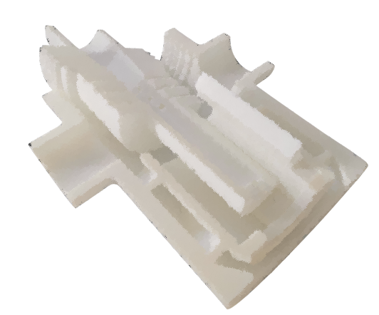
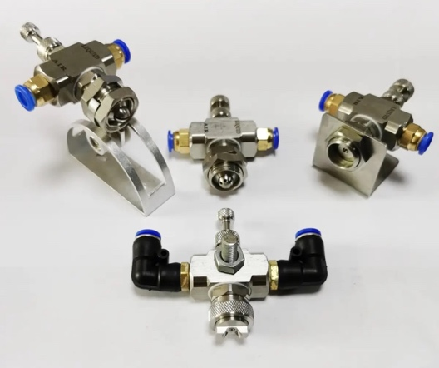
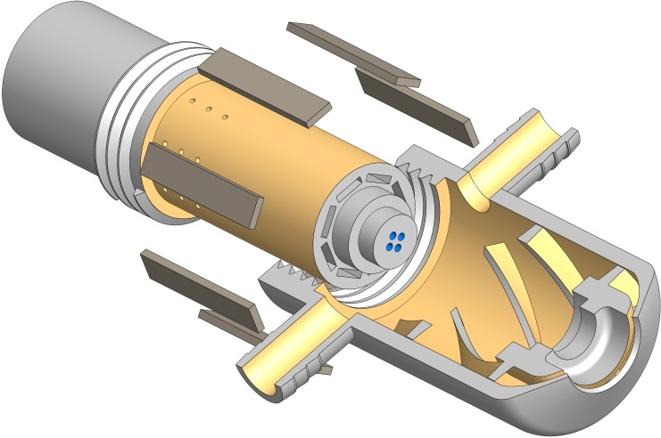
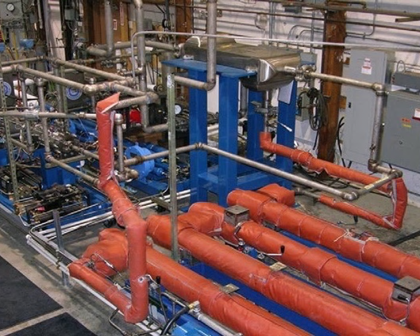
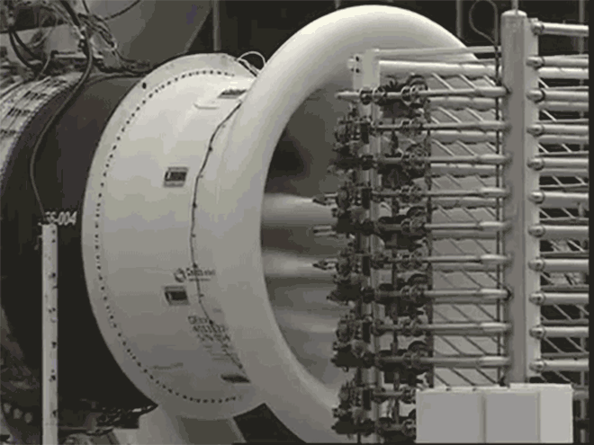

代表产品——气-磁辅助雾化喷嘴
产品展示
气-磁组合喷嘴整体构型
喷嘴产品实物展示
应用场景
耦合气相辅助和Halbach磁化环的两相流雾化喷嘴
气磁组合喷嘴雾化测试现场
燃气轮机射流预冷测试
Notes:
最终，我们设计出了一类先进、高效的气磁辅助雾化喷嘴，并在多地进行了实际测试。

Slide 10






竞品分析——全方位碾压性优势（国内外同类产品）
公司名称 | Spray（行业龙头） | Delavan | 池内 | 长原喷雾 | 智雾科技
产品型号 | 内混式空气喷嘴 | Swirl-Air | 气相低压喷嘴 | 气液两相喷嘴 | 气磁组合喷嘴
能耗比 | 1.71 | 2.32 | 1.4 | 3 | 1
雾化粒径（μm） | 35 | 42 | 38 | 200 | 17.72
售价（元） | 3000 | 1800 | 2000 | 300 | 600
注：以上数据来自 哈尔滨电气集团等
打破国际垄断，填补国内高端雾化喷嘴市场空白
粒径小
雾化粒径减小50%
能耗少
雾化能效提升2倍
价格低
售价仅为国外1/3
液滴蒸发速度提高50%
对叶片冲击显著缓解
用于燃气轮机，辅助
泵机节能70%以上
单台燃气轮机改型
升级节省近百万元
Notes:
我们的产品在与国际知名品牌的对比中具有全方位的碾压性优势。雾化粒径是衡量喷嘴好坏的决定性因素，而我们的产品使雾化粒径大约降低了50%，雾化效率提升2倍，售价仅为国外的1/3，在打破国外垄断、促进中国高端雾化行业发展层面具有显著作用。

Slide 11
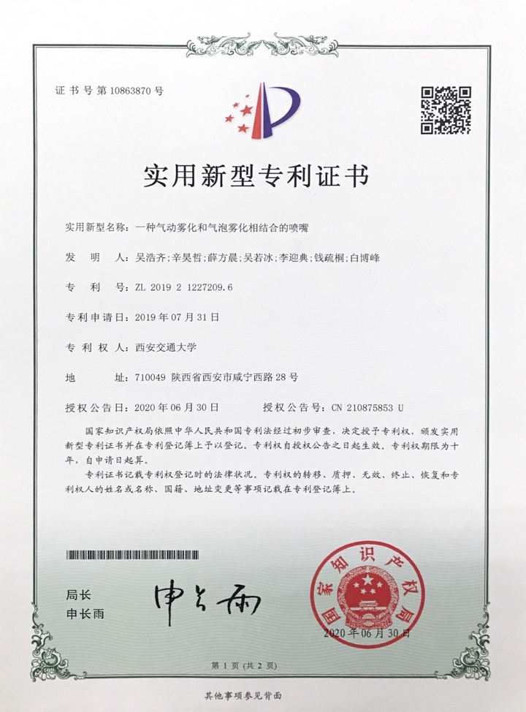
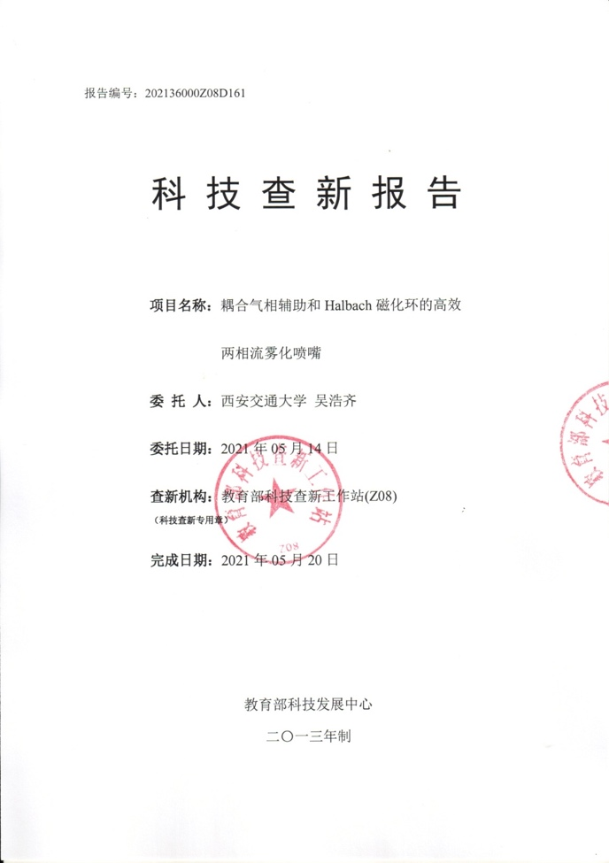
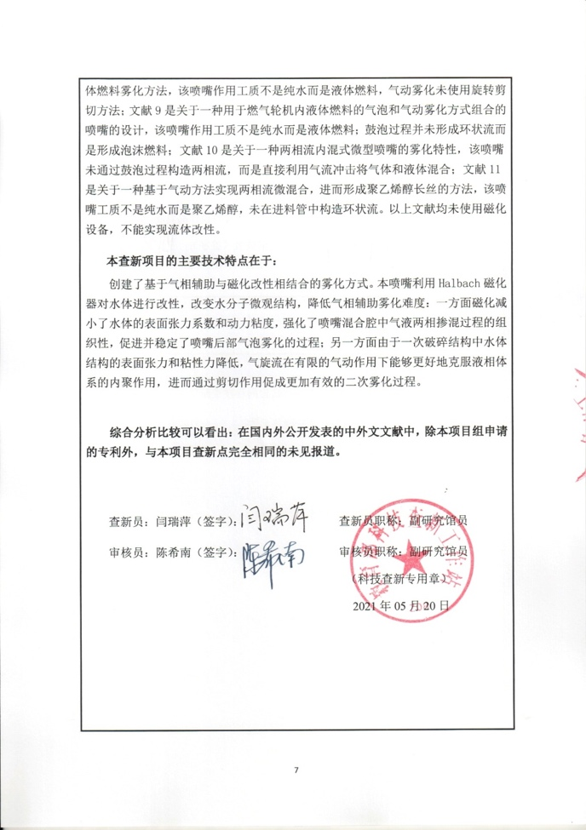
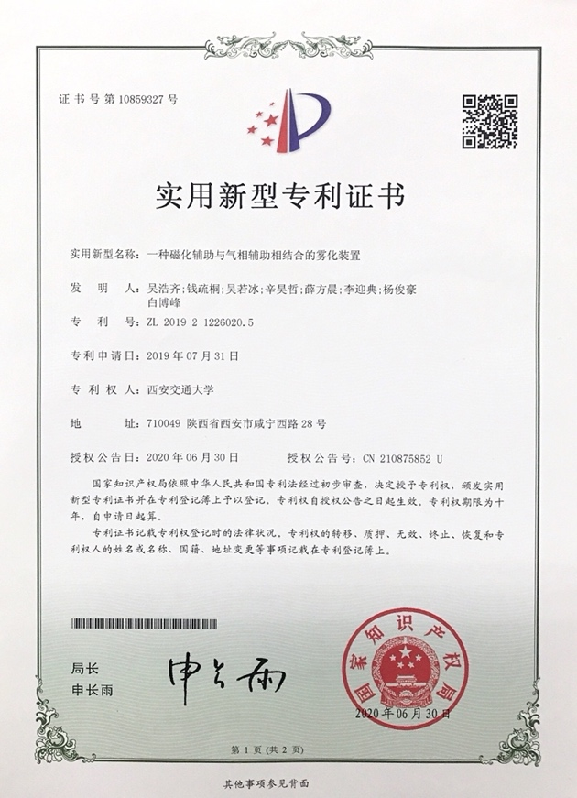
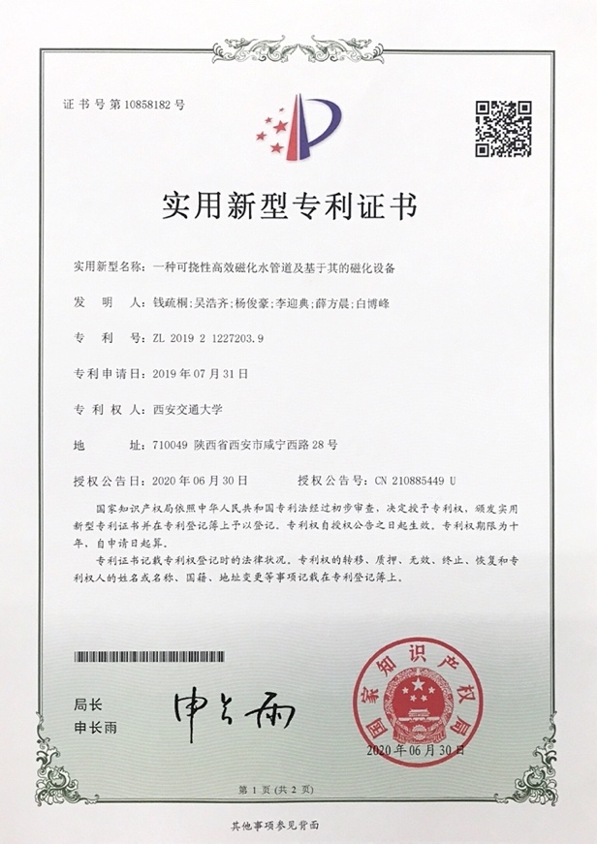
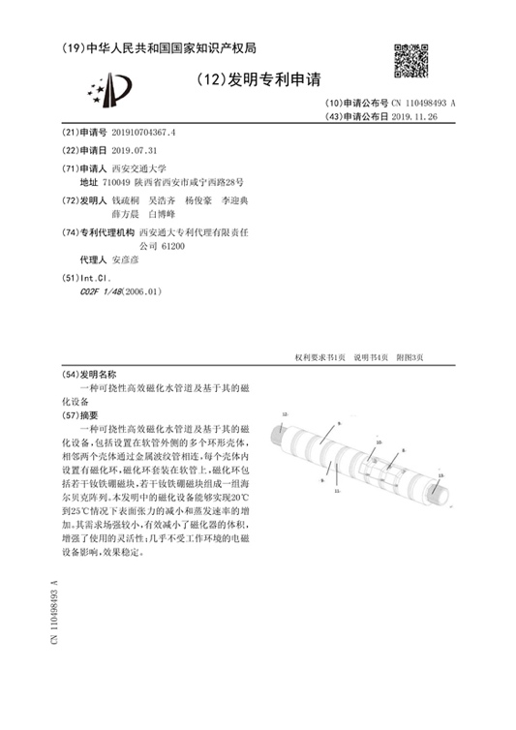
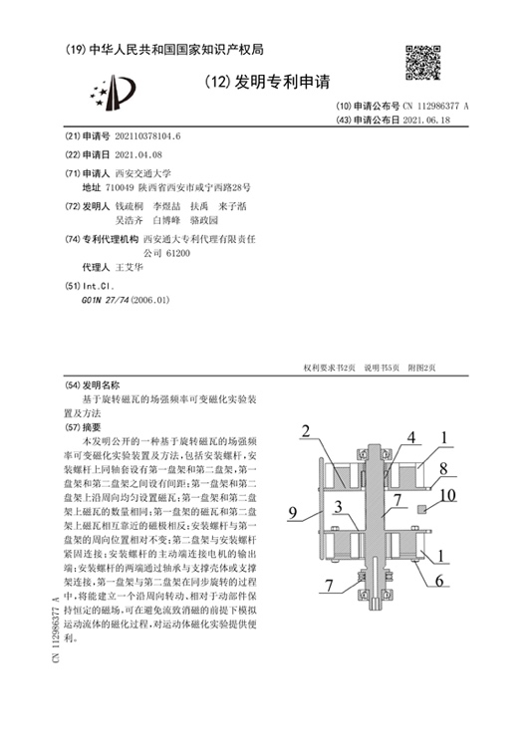







知识产权——学生自主知识产权成果，技术壁垒坚固
除本项目组申请的专利外，与本项目查新点完全相同的未见报道
以本科生第一作者申请并公示专利10项
5项发明+5项实用新型；授权实用新型专利3项
Notes:
同时，我们以本科生为第一作者针对核心技术陆续申请了10项专利，其中发明专利5项，现已获授权3项。另外，国内外科技查新也证明了我们技术的独创性。

Slide 12









专家评价——权威专家一致高度认可
陶文铨教授
中国科学院院士
刘宇教授
原中航科工六院科技委副主任
陈海生教授
863计划首席专家
该作品提出了一种结合气相辅助雾化和磁化改性技术的雾化新方法
实现喷嘴小型化，为航空航天发动机喷雾燃烧提供一种新的技术途径
可用于压缩空气储能等工业领域
具有很高的创新价值，性能优异
Notes:
在研究和市场推广的过程中，我们也得到了陶文铨院士、中航科工六院的刘宇总师、863计划首席专家陈海生教授等众多专家的认可。

Slide 13










商业模式——研、产、销一体化
高端喷嘴及喷雾系统定制化设计
依托国重实验室
与知名企业合作
深度开展技术研发
整合高技术链条
深耕定制化服务
服务国家重大需求
中国船舶重工集团
目标：燃气轮机及航空发动机、大型战略风洞
中端系列化产品营销及技术服务
掌握先进喷嘴
核心技术
与富江等多个大型加工企业达成战略合作
轻资产、高附加值
服务民用个性需求
多层次系列化产品
对标市场海量需求
目标：石油化工、矿井除尘、节水灌溉、消杀
Notes:
在商业模式上，我们在掌握核心技术的前提下，依托国家重点实验室，与富江等大型加工企业达成合作，同时深耕定制化服务，以满足客户多样化需求，未来将面向中国航天、中船重工等大型国企。

Slide 14







标杆客户——哈尔滨电气集团
重型燃气轮机发电机组改型升级
该技术构思新颖，雾化粒径17.7μm，雾化压差仅为80kPa；突破了现有传统技术的局限性，具有显著的社会经济效益。
提高和增强双方在燃气轮机压气机进气降温领域及高效雾化领域的合作关系；通过资源共享、优势互补与业务创新，推动…
哈尔滨电气集团：我国装备制造业“长子”
关系国家安全和经济命脉的国有重要骨干企业
涉密处理
重型燃机强雾化测试系统
湿压缩喷嘴系统测试现场
中央企业推荐信
战略合作备忘录
Notes:
针对定制化服务，我们与国有重要骨干企业、我国最大的舰船动力研制基地哈尔滨电气集团达成战略合作，哈电在实际测试后验证了我们的雾化效果，认为我们的产品突破了现有传统喷雾式冷却技术的局限性。

Slide 15







标杆客户——山西煤炭运销集团
煤炭矿井喷雾除尘
确认该设备SMD小于20μm；总粉尘降尘效率提升为92.24%，降尘介质的总捕尘效率增加5.26%，并降低了井下加压泵功耗
预计2022年7月1日前完成主巷道喷雾除尘器部署 (公司成立后已和山西煤炭运销集团裕兴煤业有限公司签署380万元意向合同)
山西煤炭运销集团：世界五百强
在全世界有重要影响的现代化大型煤炭产业集团
QC05型标准喷嘴 (中端)
涉密处理
380万
煤炭矿井喷雾除降尘系统
气—磁喷嘴降尘测试现场
Notes:
针对标准化产品，我们已与世界500强山西煤运达成合作，我们的产品在使用后使总捕尘效率增加5.26%，山西煤运预计将于2022年7月1日前完成喷雾除尘器部署。

Slide 16






其他合作——产品应用广泛
中国华能西安
热工研究院
陕西省宝鸡峡
引渭灌溉中心
陕西海通化工机械有限公司
（国家级热动技术研究机构）
（全国十大灌区之一）
（中国石油二级供应商）
在湿法除尘、脱硫脱硝等方面开展合作研发，为后期工业领域业务拓展奠定技术基础和市场基础
预计2021年末进行设备的更换与调试，以确保春播时可以正式使用，促进农业生产提质增效
主要应用于空冷式换热器冷端降温，提高产品附加值，计于划2022年底加入企业采购目录
Notes:
此外，我们还与西安热工院，宝鸡峡灌区，陕西海通化工等单位在不同领域达成合作意向。

Slide 17





发展规划——争取5年内收入过亿
陕西通原科技有限公司
1亿
330万
380万
710万
2021年已签订710万意向合同
2025年公司收入预计过亿
哈电集团
330万意向订单
山西煤运
380万销售订单
Notes:
我们已将于2022年8月成立陕西通原科技有限公司公司，根据现有的订单进行估算，预计5年内收入过亿。

Slide 18



指导教师——经验丰富、全方位保驾护航
白博峰
陈立斌
田晋东
国家杰出青年基金获得者
实践教学中心 副主任
北大纵横集团 资深合伙人
西安交通大学动力工程多相流国家重点实验室副主任
获得国家科技进步二等奖等
军科委重点项目首席科学家
西交大创新创业学院副院长
获国家级教学成果二等奖等
陕西省众创空间评审组组长
指导团队获各类融资超1亿元
同济大学 工商管理MBA
中国万达集团、国电电力新能源公司、重庆能源投资集团等多段能源行业项目经验
Notes:
指导老师由动力工程多相流国家重点实验室副主任白博峰教授领衔，同时聘请西交大实践教学中心陈立斌主任、北大纵横集团田晋东先生为我们保驾护航。

Slide 19



引领教育——显著提高本科生创新能力
促进个人发展
在10余项国家级大创项目支持下，有效提升了团队成员创新精神和综合实力，团队共获得国家级竞赛奖项20余项
增强人才培养
面向多领域本科生，多次宣讲团队事迹，影响3400+学生，助力具有创新创业意识的复合型人才培养
提升学科影响
团队坚持产教融合，相关技术成为课题组核心技术，承接相关两机专项等课题，与哈尔滨电气集团等共建创新实践平台
显著提升本科生科研创新能力，引领教育示范辐射效应显著
Notes:
在引领教育方面，团队在国家级大创项目的支持下，获得国家级竞赛奖项20余项，团队事迹也多次向本科生宣讲，助力具有创新创业意识的复合型人才培养，并与哈尔滨电气集团等共建创新实践平台。

Slide 20



带动就业——全环节、多角度
研发中心
核心技术创新与产品更新迭代方面，公司将为本硕博等高层次科研人才直接提供10+就业岗位。
生产带动
公司产品全面投产后，将促进相关产业链联动，带动上下游企业发展，间接创造大量就业岗位。
销售带动
完善产品销售和配套服务的一体建设，未来三年预计提供100+就业岗位，间接创造千余就业岗位。
未来三年可直接创造就业岗位100个以上，促进上下游企业发展间接创造千余就业岗位
Notes:
除企业自身发展以外，我们还从全环节、多角度带动社会就业，未来三年可直接创造就业岗位50个以上，间接创造数千就业岗位。

Slide 21
未来展望——引领行业创新、支撑国防建设、服务国家战略
2021
2022
2023
2024
与哈电、晋煤
签署710万订单
西安热工院FGD
喷嘴定制化服务
与哈电、中核等
达成深度合作
参与中船、中航
国家重大专项
陕西通原科技
有限公司成立
签署若干千万
级别产品订单
助力国之重器
发挥标杆作用
技术研发
开拓市场
引领行业
依托国重实验室，与知名企业合作
开创并改良雾化喷嘴颠覆性技术
签署大订单，推进高端定制业务
研产销结合，广泛开发市场
服务中船重工、中国航天等标杆客户
成为先进喷嘴及雾化技术领域龙头
Notes:
在未来，我们将专注技术，固本求精，开拓市场，锐意进取，自强不息，引领行业。

Slide 22

Notes:
我的答辩到此结束，请各位老师批评指正

